Slide 1
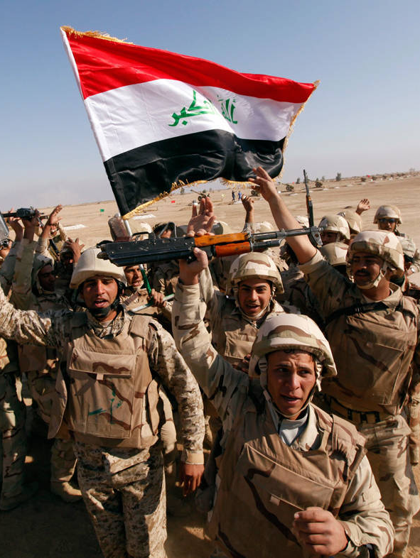
Интервенция в Ирак (2003-2011гг.)
Арбатова О.
Ваганова О. Дурдыева А. Чарыева О.
Группа № 30309

Slide 2
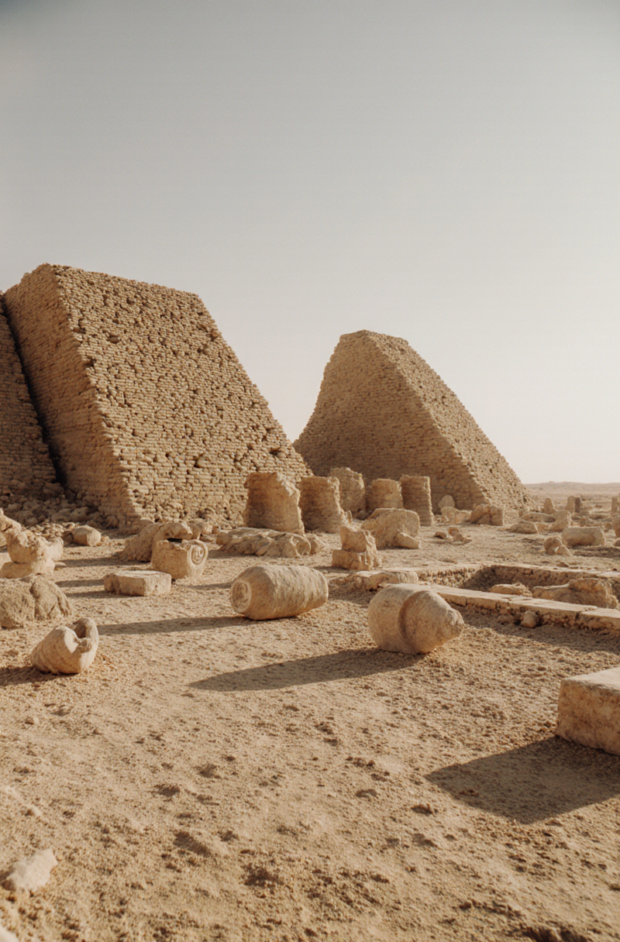
Исторический контекст
Ирак имеет богатую историю, уходящую корнями в древние цивилизации Месопотамии. В XX веке страна переживала многочисленные политические и экономические перемены, включая национализацию нефтяной промышленности и авторитарное правление. Эти факторы сформировали экономический ландшафт и предпосылки для внешних инвестиций.

Slide 3
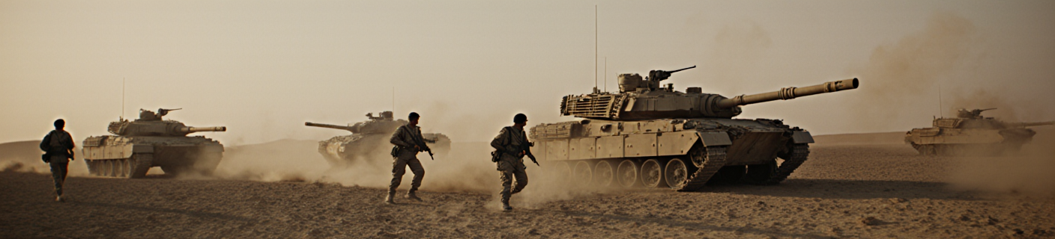
Война и конфликты
Ирано-Иракская война
Конфликт с Кувейтом
Экономические последствия
Война с Ираном длилась с 1980 по 1988 год, вызвав масштабные разрушения.
В 1990 году началась война из-за оккупации Кувейта и вмешательства коалиции.
Военные действия серьёзно повлияли на нефтяной сектор и инфраструктуру страны.

Slide 4



Предпосылки
Политическая нестабильность
Внешние интересы
К 2023 году в Ираке сохранялась напряжённость между различными политическими группами и иностранными влияниями.
Региональные и глобальные игроки проявляли активность, что стало причиной новой интервенции и перераспределения влияния.
Экономические трудности
Долговременные санкции и разрушения инфраструктуры привели к снижению доходов и инвестиционной привлекательности.

Slide 5
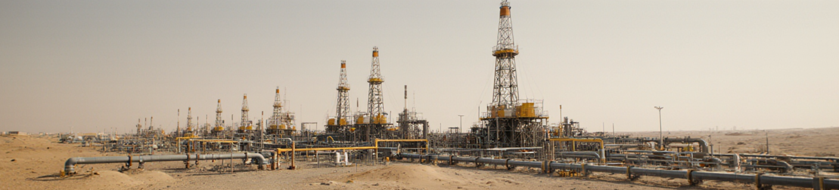
Ключевые сектора
Нефтяной сектор
Инфраструктура и энергетика
Нефть составляет основу экономики Ирака и является главным объектом иностранных инвестиций.
Восстановление инфраструктуры и развитие энергетического сектора открывают дополнительные возможности для капиталовложений.

Slide 6






Военная кампания
Падение режима
Военные действия привели к свержению режима и смене политической власти.
Военное вмешательство
Интервенция была направлена на смену режима и стабилизацию региона.
Международные последствия
События вызвали международный резонанс и пересмотр стратегических интересов.
Война повлияла на динамику глобальной политики и региональной безопасности.

Slide 7
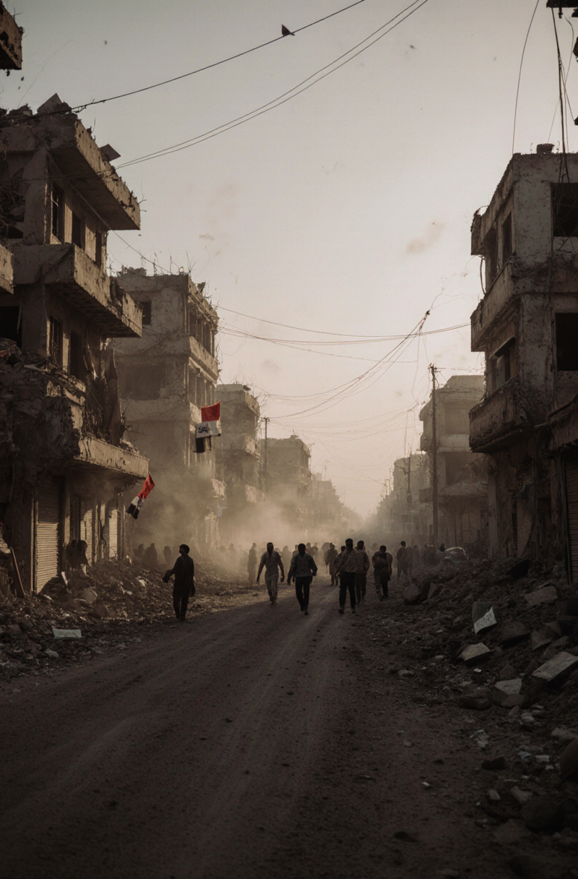
Оккупация
1
Рост хаоса
После интервенции начался период нестабильности, усиления вооружённых конфликтов и рост преступности.
2
Административные сложности
Создание временных органов управления столкнулось с проблемами легитимности и отсутствием контроля.

Slide 8
Последствия интервенции
1
Вывод войск
Вывод войск сопровождался увеличением внутреннего напряжения.
2
Политические изменения
Новая власть пыталась стабилизировать страну, но столкнулась с сопротивлением и экономическим кризисом.
3
Социальное воздействие
Гражданское население испытывало трудности из-за разрушений и безработицы.

Slide 9

Финансирование и капитал
1
Источники финансирования
Государственные фонды и иностранные инвесторы играют ключевую роль в финансировании проектов.
2
Привлечение капитала
Используются государственно-частные партнёрства и международные финансовые институты.
3
Риски и гарантии
Инвесторы учитывают политические риски и получают гарантии через международные соглашения.

Slide 10
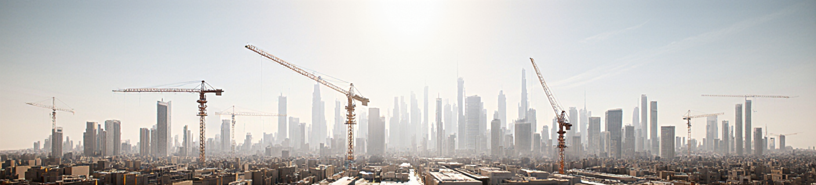
Будущее инвестиций
1
Перспективы роста
Развитие энергетики и инфраструктуры создаёт условия для значительного роста вложений.
2
Региональное влияние
Инвестиции способствуют укреплению позиций Ирака на ближневосточной экономической арене.
3
Вызовы и барьеры
Политическая нестабильность и безопасность остаются главными препятствиями для развития.

Slide 11

Региональные уроки
Иракский опыт показывает сложность инвестирования в зоны конфликтов и важность политической стабильности. Региональные и глобальные игроки могут влиять на устойчивость и привлекательность рынков. Координация международных усилий необходима для эффективного развития экономики.

Slide 12
Спасибо за внимание!

Slide 13
Литература:
Бердиев Б.Г., Бадалова Е.В. Противоречивое вторжение Запада в Ирак и его социально-экономические последствия // Аспирантские тетради. - Воронеж: Воронежский филиал федерального государственного бюджетного образовательного учреждения высшего образования "Российская академия народного хозяйства и государственной службы при Президенте Российской Федерации", 2020. - С. 21-25.
Дериглазова Л. В. Война в Ираке 2003 г. Как продолжение войны США против терроризма // Вестник Томского государственного университета. 2004. №281. URL: https://cyberleninka.ru/article/n/voyna-v-irake-2003-g-kak-prodolzhenie-voyny-ssha-protiv-terrorizma (дата обращения: 13.11.2025).
Козлова О. А. Основные причины и результаты участия США и их союзников в операциях в Ираке // Оригинальные исследования. – 2022. – Т. 12, № 7. – С. 284-292.
Салум Х. Е. Иракский кризис: сочетание внутренних и внешних факторов воздействия в иракском кризисе // Инновации и инвестиции. 2016. №6. URL: https://cyberleninka.ru/article/n/irakskiy-krizis-sochetanie-vnutrennih-i-vneshnih-faktorov-vozdeystviya-v-irakskom-krizise (дата обращения: 13.11.2025).
Эксперты назвали итоги американского вторжения в Ирак // РИА Новости URL: https://ria.ru/20230320/irak-1859011634.html (дата обращения: 13.11.2025).
15 лет войны: к чему привело вторжение США в Ирак // Газета.ru URL: https://www.gazeta.ru/army/2018/03/25/11695021.shtml (дата обращения: 13.11.2025).

